Slide 1
A mesterséges intelligencia Története
Az AI fejlődése az 1940-es évektől napjainkig
Készítette : Bertók Attila

Slide 2
Rövid áttekintő a mesterséges intelligenciáról
Mi a mesterséges intelligencia?
-A mesterséges intelligencia (MI) a gépek emberhez hasonló képességeit jelenti, mint például az érvelés, a tanulás, a tervezés és a kreativitás.
-Lehetővé teszi a technika számára, hogy érzékelje környezetét, foglalkozzon azzal, amit észlel, problémákat oldjon meg, és konkrét cél elérése érdekében tervezze meg lépéseit.

Slide 3
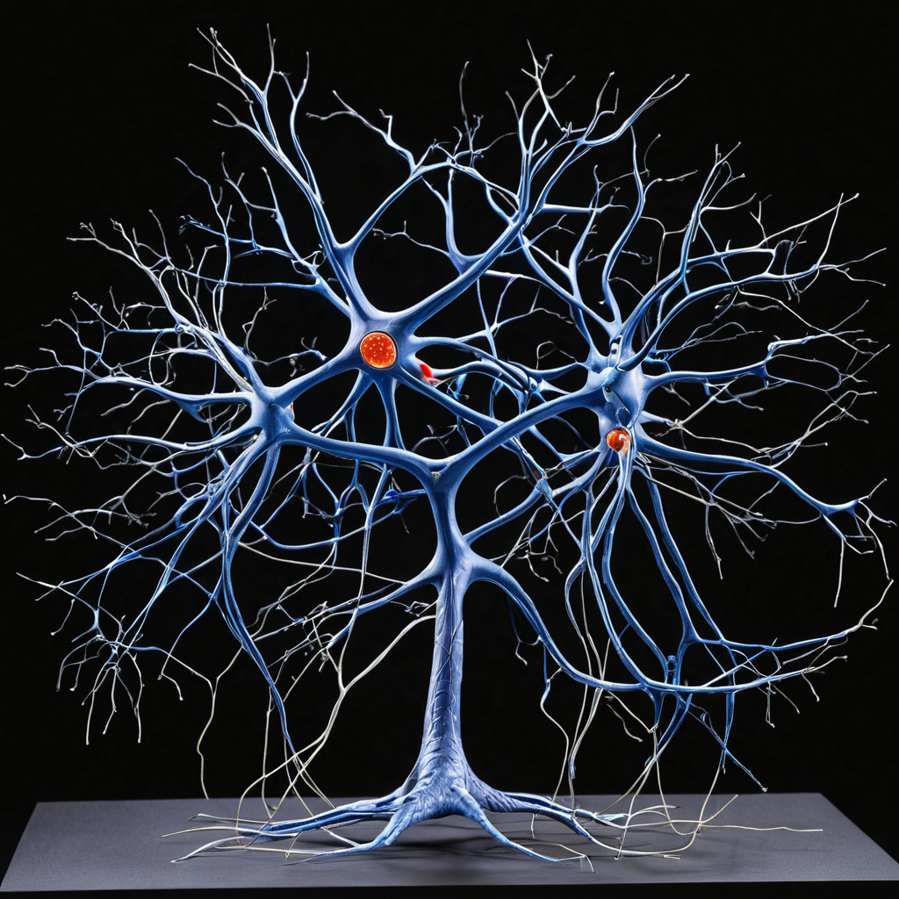
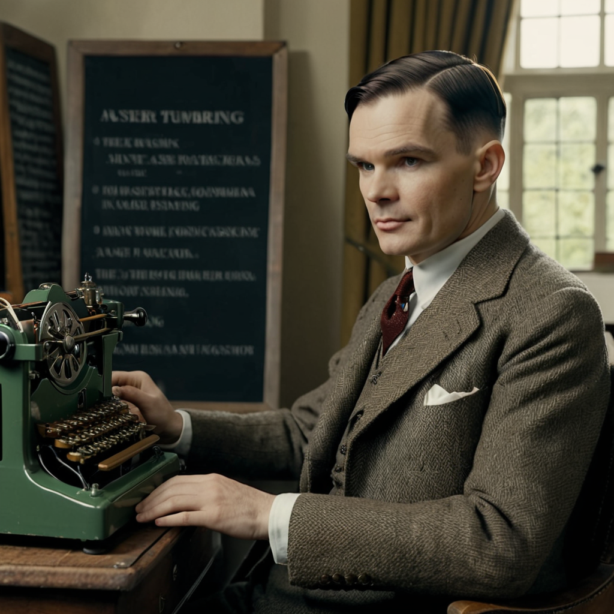
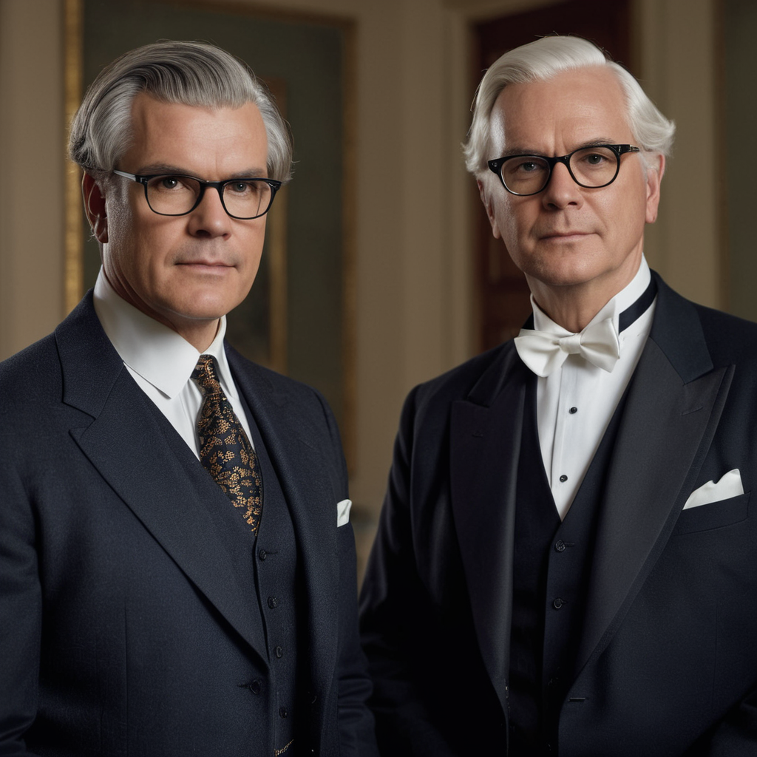
Korai Kezdetek(1940-1950)
-Warren McCulloch és Walter Pitts neuron modellje 1943-ban jelent meg, és a mesterséges neuronok működésének matematikai alapjait fektette le.
-Alan Turing 1950-ben bevezette a Turing-tesztet a teszt során egy emberi kérdező kommunikál egy géppel és egy másik emberrel, anélkül hogy tudná, ki kicsoda.

Slide 4
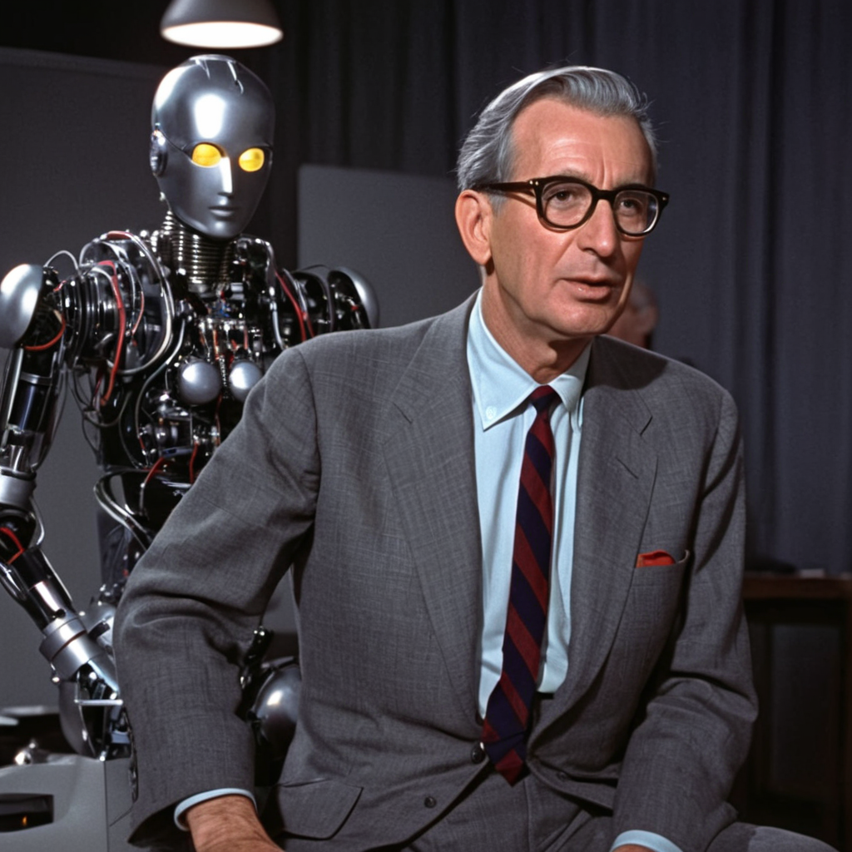
A mesterséges intelligencia Születése
-A mesterséges intelligencia Születése 1956-ban, a Dartmouth konferencián történt,amelyet John McCarthy,Marvin Minsky,Nathaniel Rochester és Claude Shannon szervezett.
-Ez volt az első olyan esemény, ahol a mesterséges intelligencia kutatása hivatalosan elindult. McCarthy itt alkotta meg az "AI" (artificial intelligence) kifejezést.

Slide 5
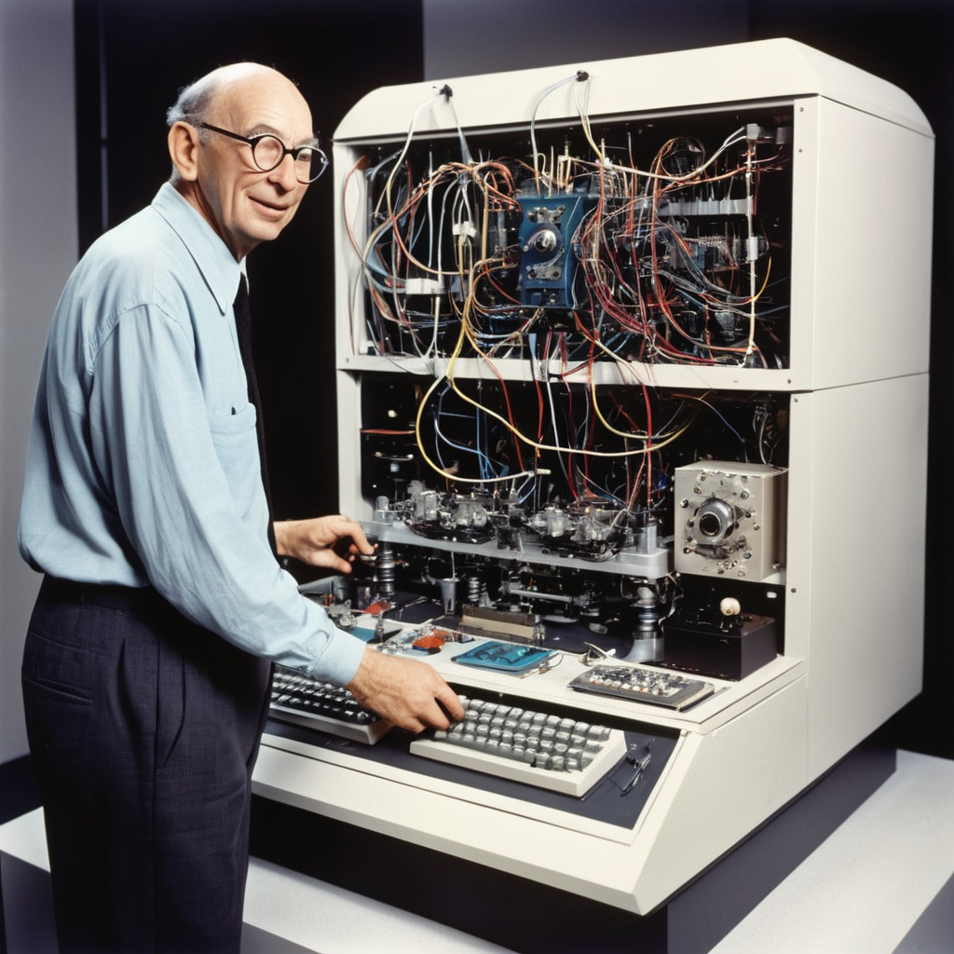
Korai Fejlesztések (1950-1960-as évek)
-Az 1950-1960-as években a neurális hálók és a gépi tanulás korai fejlesztései kezdtek megjelenni.Marvin Minsky és Dean Edmonds 1951-ben létrehozták a SNARC nevű gépet.
-A SNARC képes volt az egyszerű tanulási feladatok elvégzésére, és a kapcsolódási mintázatok alapján reagált a környezetére.

Slide 6
Az AI Tél (1970-1980-as évek)
-Az 1970-1980-as években az úgynevezett "AI Tél" időszaka következett be, amikor a mesterséges intelligencia kutatásának finanszírozása csökkent.
-Ennek okai a korai AI rendszerek korlátai, amelyek nem tudtak megfelelni elvárásoknak

Slide 7
Újraéledés és Fejlődés (1980-1990-es évek)
-Az 1980-1990-es években a mesterséges intelligencia újraéledése figyelhető meg.
-Ezek a rendszerek a szakértők tudását modellezték, lehetővé téve a bonyolult döntéshozatali folyamatok automatizálását.

Slide 8
A Mély Tanulás Forradalma (2010-es évek)
-A 2010-es években a mély tanulás forradalma jelentős áttöréseket hozott a mesterséges intelligencia terén.
-A mély neurális hálók fejlődése, együtt a nagy adathalmazok elérhetőségével, lehetővé tette az AI rendszerek számára, hogy komplex mintázatokat ismerjenek fel és tanuljanak.

Slide 9
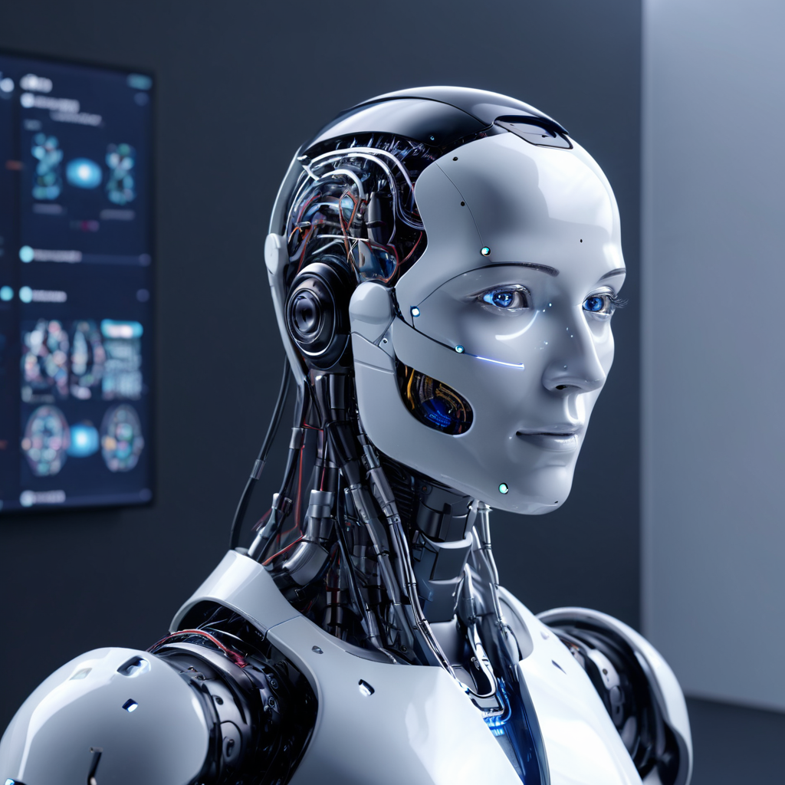
AI a Mindennapokban (2020-as évek)
-A 2020-as években a mesterséges intelligencia (AI) jelentős szerepet játszik a mindennapi életben, számos alkalmazáson keresztül, mint például a virtuális asszisztensek (például Siri, Google Assistant) és az önvezető autók.

Slide 10
Jövőbeli Kilátások
-Az AI jövőbeli irányai a személyre szabott orvoslást,a fenntartható energiarendszereket és a még fejlettebb autonóm technológiákat.
-Ugyanakkor komoly kihívások is felmerülnek, például az etikai kérdések,mint a döntéshozatal átláthatósága,a diszkrimináció elkerülése,és az adatvédelem.

Slide 11
Köszönöm a Figyelmet

